Slide 1
Image Matching
Bernd Girod: EE368 Digital Image Processing

Slide 2
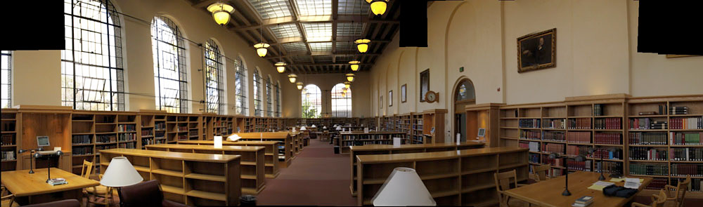
Image Processing Examples

Slide 3
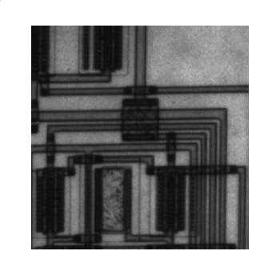
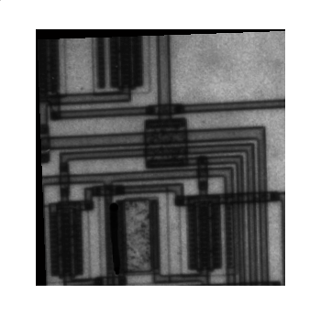
Where is the Defect?!

Slide 4
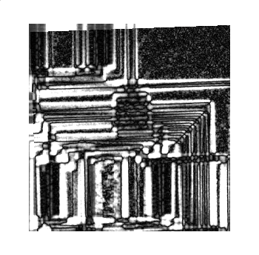

Absolute Difference Between Two Images

Slide 5
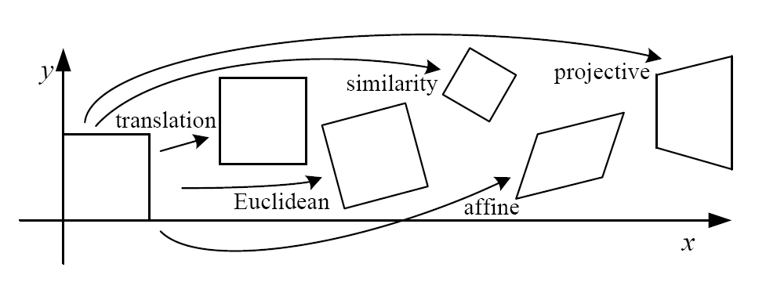
Taxonomy of 2D correspondence maps

Slide 6
How to find the correspondence map?
Direct methods:
Resimdeki pixel değerlerini baz alarak incelerler.
Giriş fotoğraf = f(x,y)
Referans fotoğraf= g(x+Δx,y+Δy)
İki resim arasında az fark olmalı
Feature-based methods:
Özelliklerin birbirine denk gelmesini sağlayarak,
model parametresinin elde edilmesiyle
gerçekleştirilir.
Büyük değişikliklere dayanıklı.

Slide 7
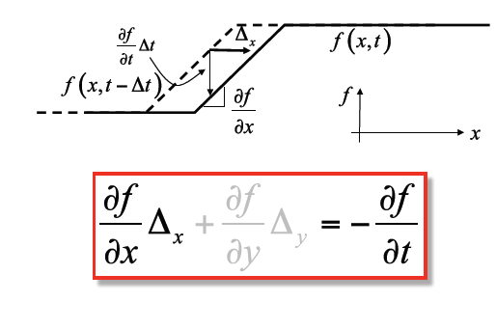
Illustration of Optical Flow Equation

Slide 8

Aperture problem
Bir tane denklem iki bilinmeyen var
Sadece parlaklığa bakılarak yön algılanamıyor
Çizgiler döndüğü halde yukarı gidiyor gibi algılanıyor.

Slide 9
Lukas-Kanade Algorithm

Slide 10
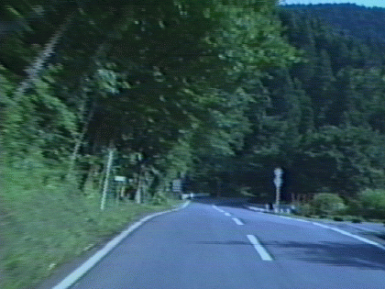
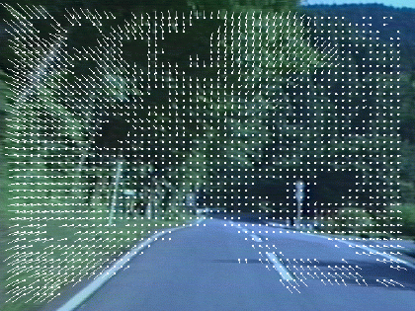
Optical flow example

Slide 11
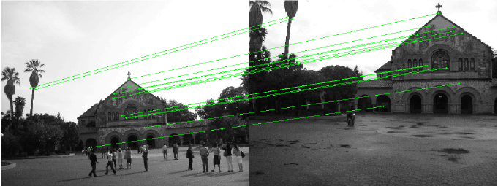
Feature descriptors

Slide 12
SIFT descriptors
Örnek eşik resim gradientlerini 16X16
bölgelerle örnek uzayında örnek
uzayında 4x4 yönelim histogramları
oluşturur.
Her birinin 8 yönü vardır.
Bir nevi, resmin genetiğini çıkarıyor

Slide 13
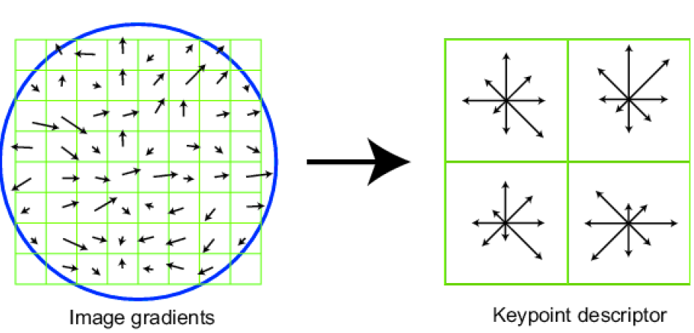
SIFT descriptors

Slide 14
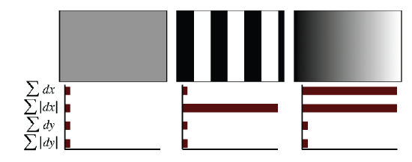
SURF descriptors
Ölçekten bağımsız olarak yatay ve dikey pixel
farklılıklarını hesaplıyor. dx ve dy nin 4x4 lük alt
mutlağını alıyor. Kazançtaki değişikliği gösteren
vektörü normalize ediyor, parlak ve koyu
geçişleri ediyor.

Slide 15
SURF descriptors
Döndürme, ölçek değişimi
gibi hiçbir fiziksel değişimden
etkilenmeyerek parlaklık
geçişlerini buluyor

Slide 16

RANSAC
K tane eşlemenin olduğu rasgele bir
seçim yapıp uygun eşlenen p
parametreleri bulunur.
Toplam başarı olasılığı
Doğru olanlarının olasılığı

Slide 17
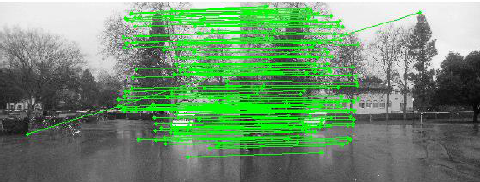

RANSAC with affine model

Slide 18
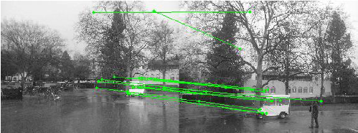
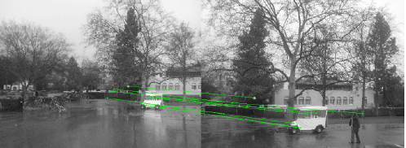
RANSAC with affine model

Slide 19

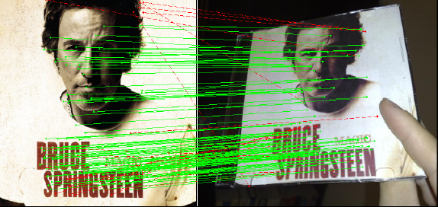
SURF features & affine RANSAC

Slide 20
TEŞEKKÜR EDERİM

